Slide 1
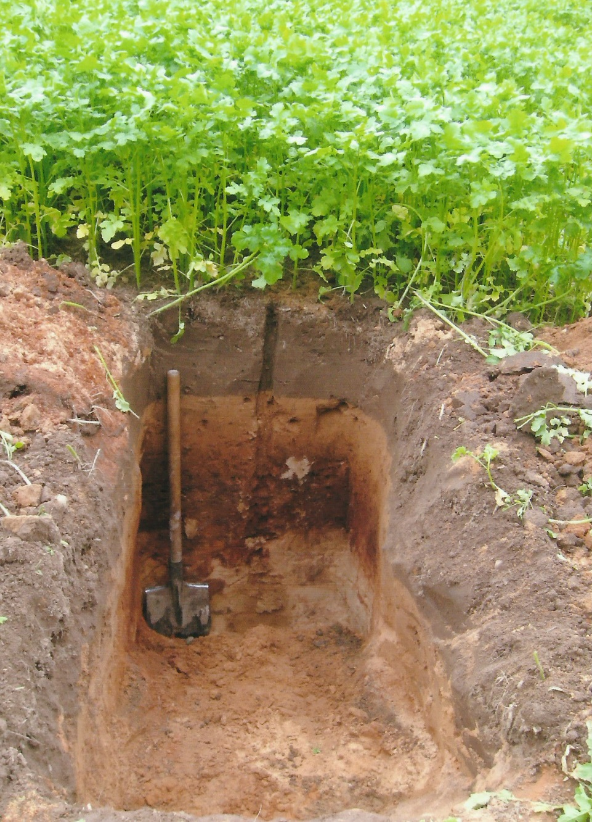
СОВЕРШЕНСТВОВАНИЕ ПРАВОВОГО ПОЛОЖЕНИЯ ПОЧВЫ В ЗАКОНОДАТЕЛЬСТВЕ РЕСПУБЛИКИ БЕЛАРУСЬ БГУ, НИЛ экологии ландшафтов, пр. Независимости, 4, г. Минск тел. 209 54 89 e-mail: yatsukhno@bsu.by
Семинар по почвенному законодательству и государственному и муниципальному управлению почвами для продвижения устойчивого управления почвенными ресурсами в Евразийском регионе
25 июня 2024 г.
В.М. ЯЦУХНО
Белорусский государственный университет
г. Минск, Беларусь

Slide 3
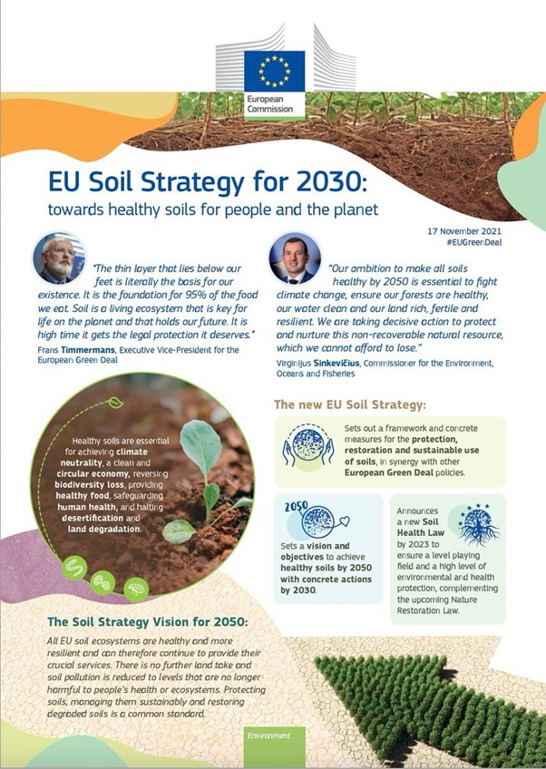
EU Soil STRATEGY

Slide 4
US Senate Resolution 2008 Модельный закон об охране почв

Slide 5
Синергетическая роль охраны почв в осуществлении задач Конвенций ООН
О биологическом разнообразии
Об изменении климата
По борьбе с опустыниванием и деградацией земель
SOIL
PROTECTION
CBD
UNCCD

Slide 6
Дуалистическое содержание понятия «земля/почва»
Ресурсный | главное и незаменимое средство производства, предмет приложения труда, пространственный базис размещения систем природопользования и расселения, объект недвижимости
Природное образование | естественно-исторический компонент окружающей среды, обладающий плодородием и выполняющий экологические функции в биосфере объект природного и историко-культурного наследия

Slide 7
Последствия отсутствия раздельного правового регулирования понятий «земля» и «почва»
Отсутствие разделения на правовом уровне понятий «земля» и «почва» привело к тому, что в отраслях, не связанных с использованием плодородия почв, ценность земельного участка не связывается с ценностью почвы ни как природного объекта, ни как средства производства, а рассматривается лишь только как территориальный его базис. В отраслях же, ориентированных на использование почвенного плодородия, качество почвы оценивается преимущественно со стороны ее плодородия при фактически полном игнорировании природно-экологических функций почвы.

Slide 8
Земля (земли) -- земная поверхность, включая почвы, рассматриваемая как компонент природной среды, средство производства в сельском и лесном хозяйстве, пространственная материальная основа хозяйственной и иной деятельности человека
(Кодекс о Земле Республики Беларусь, Термины и определения, 1.27)
Земельный участок -- часть земной поверхности, имеющей установленные границы и целевое назначение, рассматриваемый в неразрывной связи с находящимися на нем капитальными строениями (зданиями и сооружениями)
(Кодекс о Земле Республики Беларусь, Термины и определения, 1.21)

Slide 9
Иллюстративное отражение земельного участка согласно современного законодательства (а) и реального его состояния (б) а) б)

Slide 10
Многоцелевой характер использования и ряд специфических особенностей земли (набор угодий, территориальная структурированность по характеру использования (виды земель), целевому назначению (категории земель), конфигурация, объект недвижимости, стоимость и др.) не позволяет отождествлять понятия «земля и почва». Их следует рассматривать как целое и частное, что нашло отражение в методических приемах кадастровой оценки земель.

Slide 11
Земля и почва – тесное единство в разнообразии!

Slide 12
Кодекс о земле Республики Беларусь
Статья 106 Охрана земель
Глава 1
1.2. Сохранять плодородие почв и иные полезные свойства земель.
1.3. Защищать земли от водной и ветровой эрозии.
1.6. Восстанавливать деградированные, в том числе рекультивированные нарушенные земли.

Slide 13
Необходимость учета почв при кадастровой оценке земель
Оценка почв для государственных нужд в рамках государственной кадастровой оценки сельскохозяйственных земель.
Оценка почв как национального богатства и природного ресурса.
Оценка рыночной стоимости земельных участков.
Оценка экосистем и экосистемных услуг почв.
Оценка экологического вреда, причиненного почвам.
Оценка стоимости почв как основного средства в системе финансовой отчетности.

Slide 14
Земля и почва являются эколого-экономическим активом, т.е. обладают стоимостью, приносящим выгоды, и требующим его отражения в статистических балансовых операциях с капиталом
ЗЕМЛЯ – применительно к системе национальных счетов (СНС) – почвенный покров и находящиеся на ее поверхности водные объекты. ЗЕМЛЯ – непроизведенный материальный актив

Slide 15
Предлагаемый перечень статей Экологического кодекса Республики Беларусь, регулирующий использование и охрану земель и почв
1 | Основные принципы государственной политики и требование охраны земель и почв.
2 | Экологическое нормирование в области охраны и использования земель и почв.
3 | Мониторинг земель и почв и использование информации об их состоянии при планировании и управлении хозяйственной или иной деятельностью.
4 | Экологические ограничения, аудит и страхование почв в системе землепользования.
5 | Эколого-экономическая оценка земель и почв и области ее применения.
6 | Система контроля и правовая ответственность в области охраны и использования земель и почв.
7 | Межведомственная координация и межотраслевое взаимодействие по охране и использованию земель и почв.
8 | Международное сотрудничество в области охраны земель и почв.

Slide 16
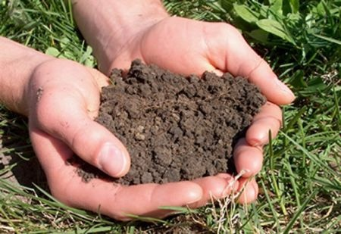
«От горстки этой земли зависит наше выживание.
Заботитесь о ней, и она будет выращивать нашу пищу, наше топливо и наше убежище, а также окружать нас красотой.
Обращаетесь с ней плохо, и она зачахнет и умрёт, забрав с собой человечество»
Из Вед. Священное писание на санскрите, 1500 лет до н.э.

Slide 17
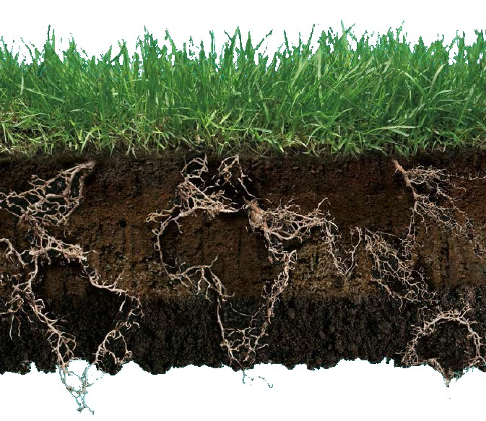
СПАСИБО ЗА ВНИМАНИЕ!

